Slide 1

Retail Business IntJhon Ponce
David Ramírez
Frederick Figueroa
Miguel Olallaelligence
Integrantes Grupo #9
Jhon Ponce
David Ramírez
Frederick Figueroa
Miguel Olalla
Luis Jara

Slide 2
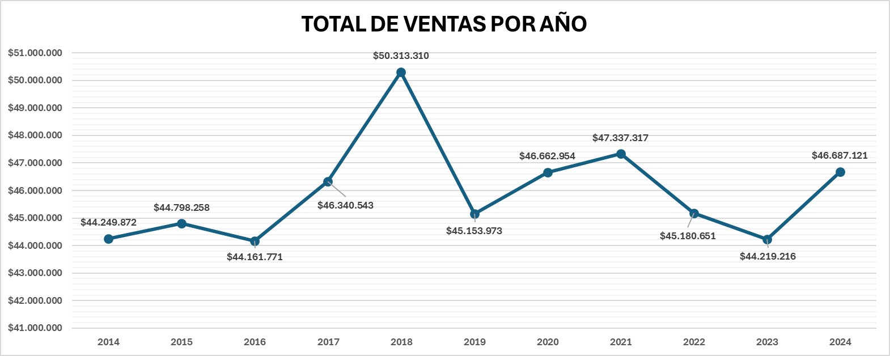

Slide 3
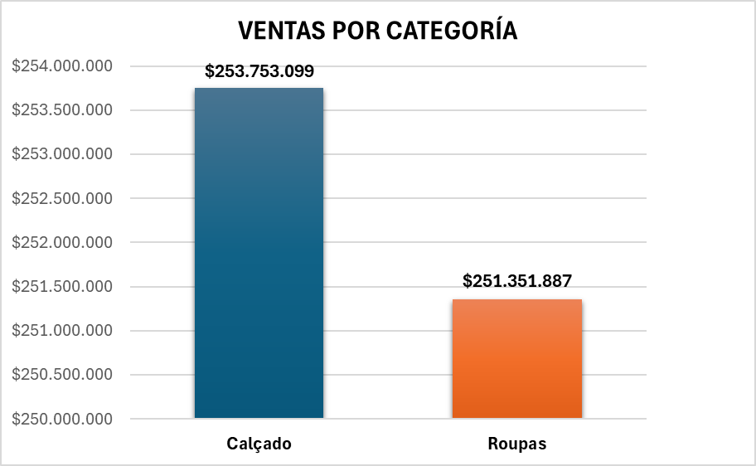

Slide 4
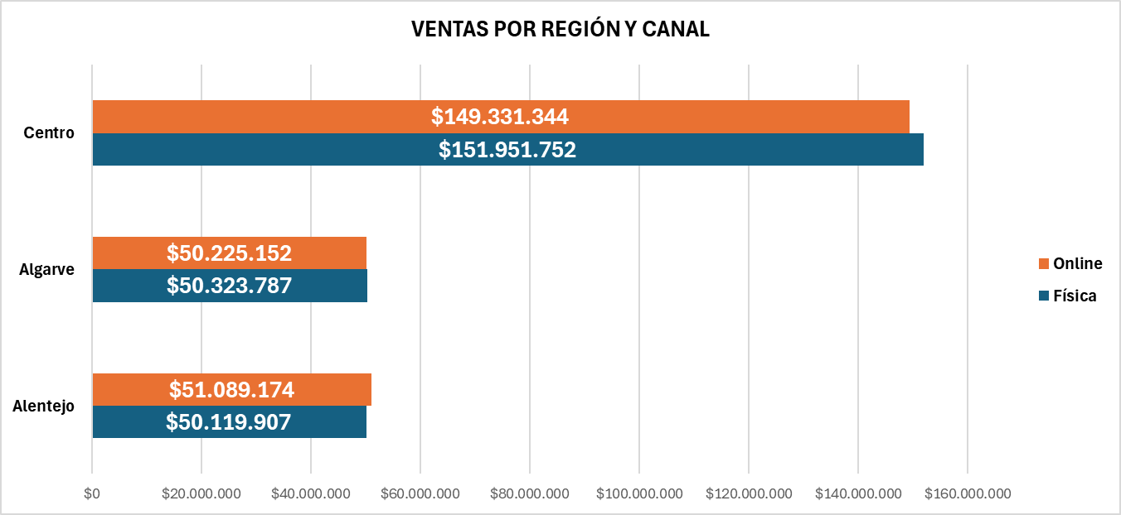

Slide 5
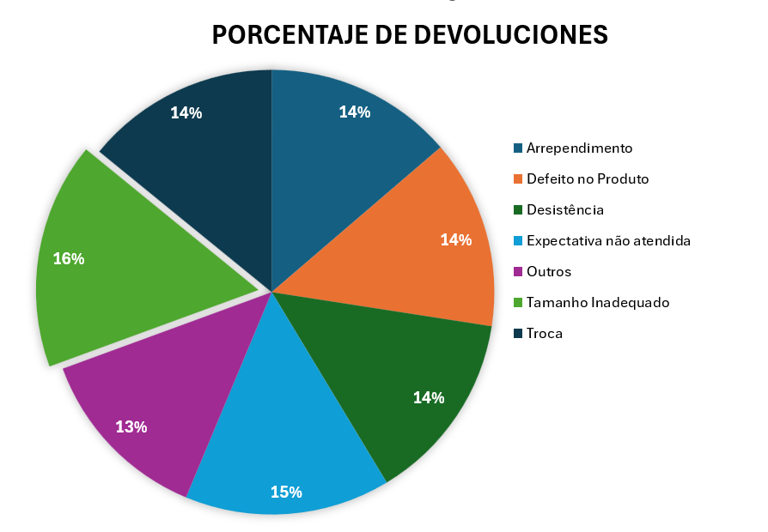
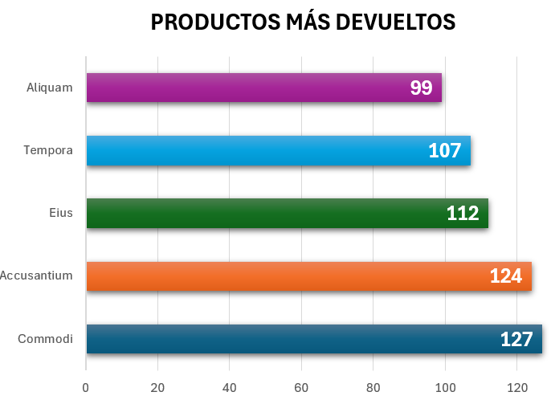

Slide 6
Conclusiones del Análisis Comercial
2018: Año récord de ventas
Región Centro lidera las ventas
Equilibrio entre canales de venta
Producto con mayor devolución: Commodi
Motivo principal de devolución: Tamaño inadecuado

